Slide 1
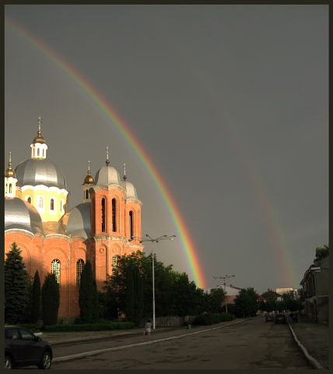
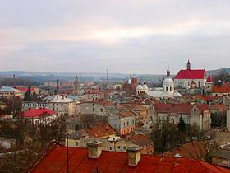
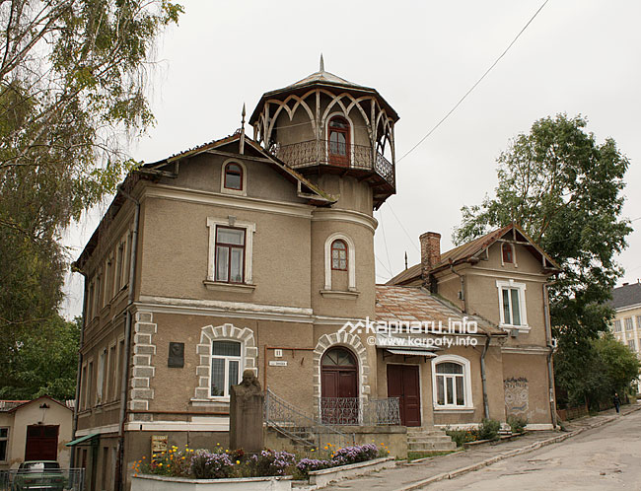
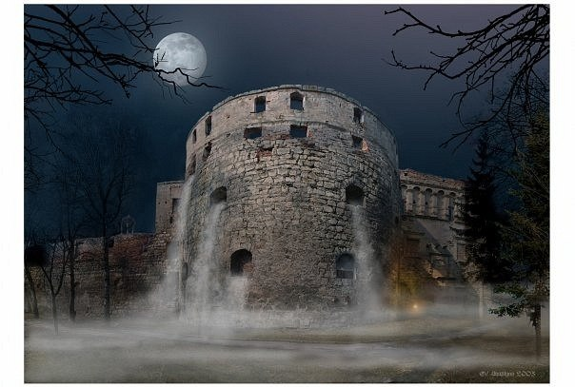
Туристичний маршрут
«Загублений Рай»

Slide 2
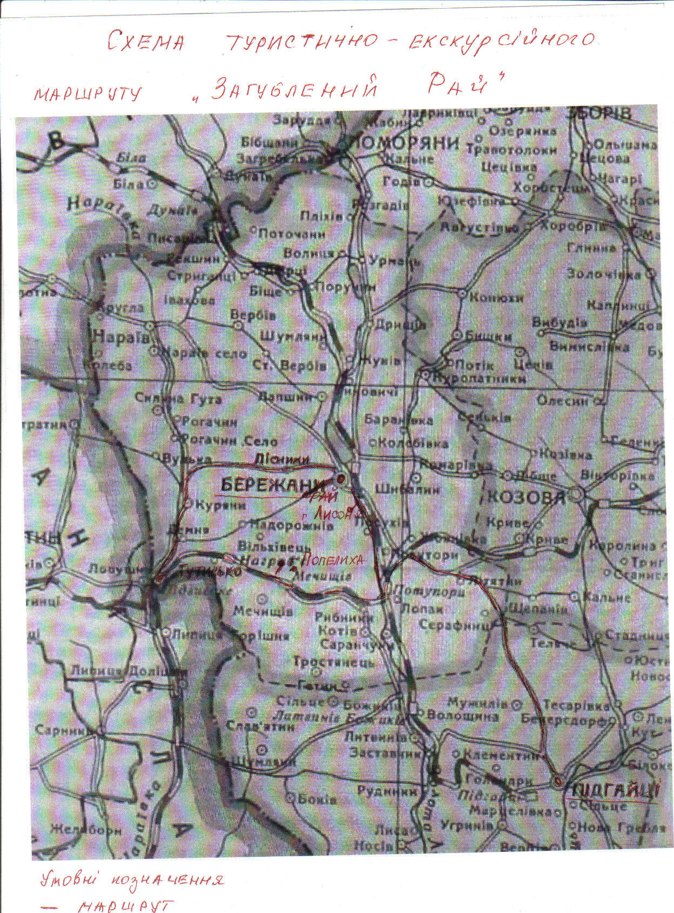
Схема маршруту «Загублений Рай»

Slide 3
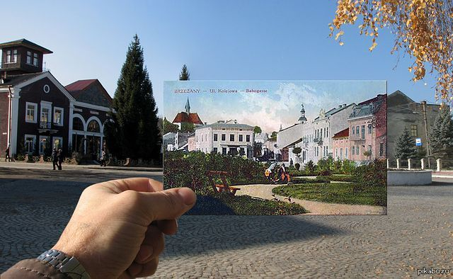
У долині річки Золота Липа лежить містечко Бережани, Тернопільської області. Назва походить від українського слова “бережина”, що означає “пологі береги річок із сіножатями. Перша письмова згадка про Бережани датується 1375 р., як давньоруське поселення, яке привілеєм князя Владислава Опольського. У 1530 р. польський король Сигізмунд І подарував Бережани воєводі Миколі Синявському. У тому ж році місту було надано магдебурзьке право, а отже дозволялося проводити ярмарки й торги, що позитивно вплинуло на економічний розвиток.

Slide 4
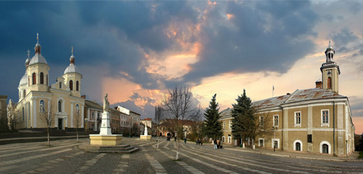
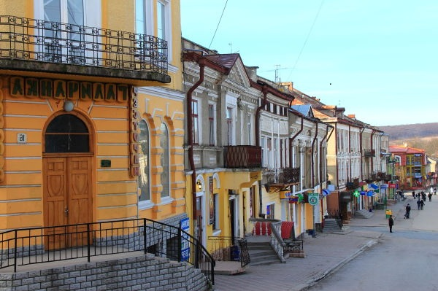

Slide 6
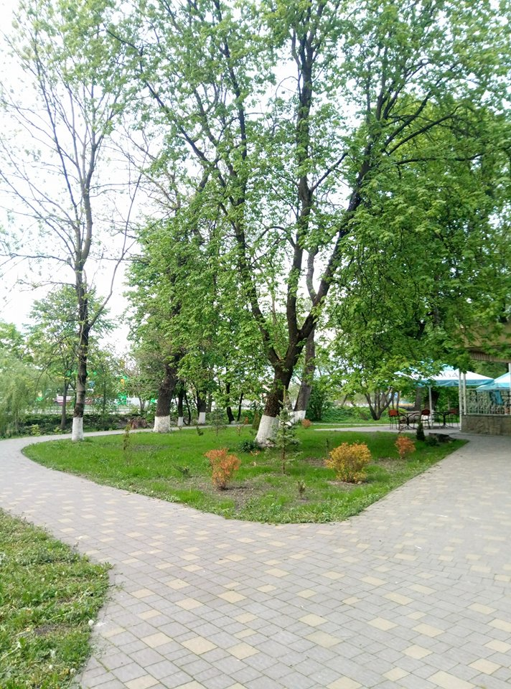
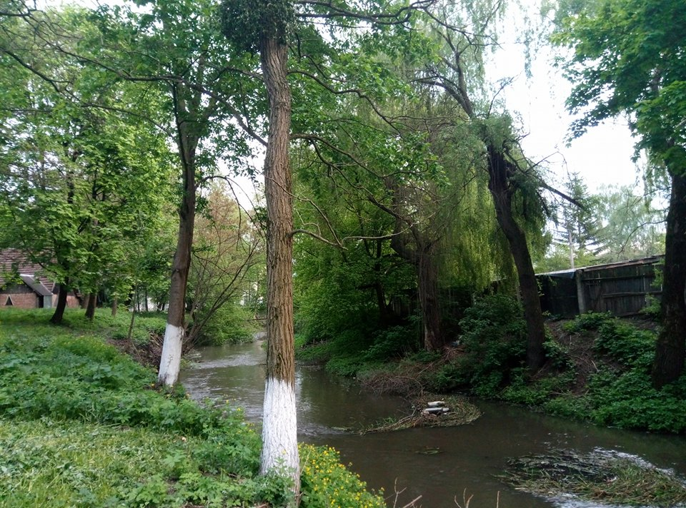
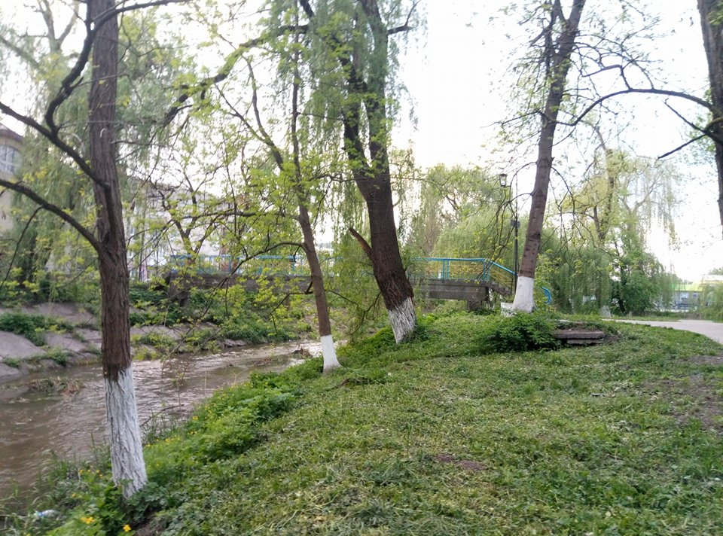

Slide 7
Рай
В Раю на Вас чекає класицистичний палац Потоцьких (1709р.) з парком, в якому окрім райської панорами можна оглянути найстаріше дерево на Тернопіллі– дуб Богдана Хмельницького.Саме перший власник Раю з Потоцьких, Олександр, наказав на місці старого мисливського замку, зруйнованого під час шведського Потопу в 1709 р., побудувати палац та створити навколо нього парк з рідкісними породам дерев та кущів, з ставком, де б плавали лебеді.

Slide 8
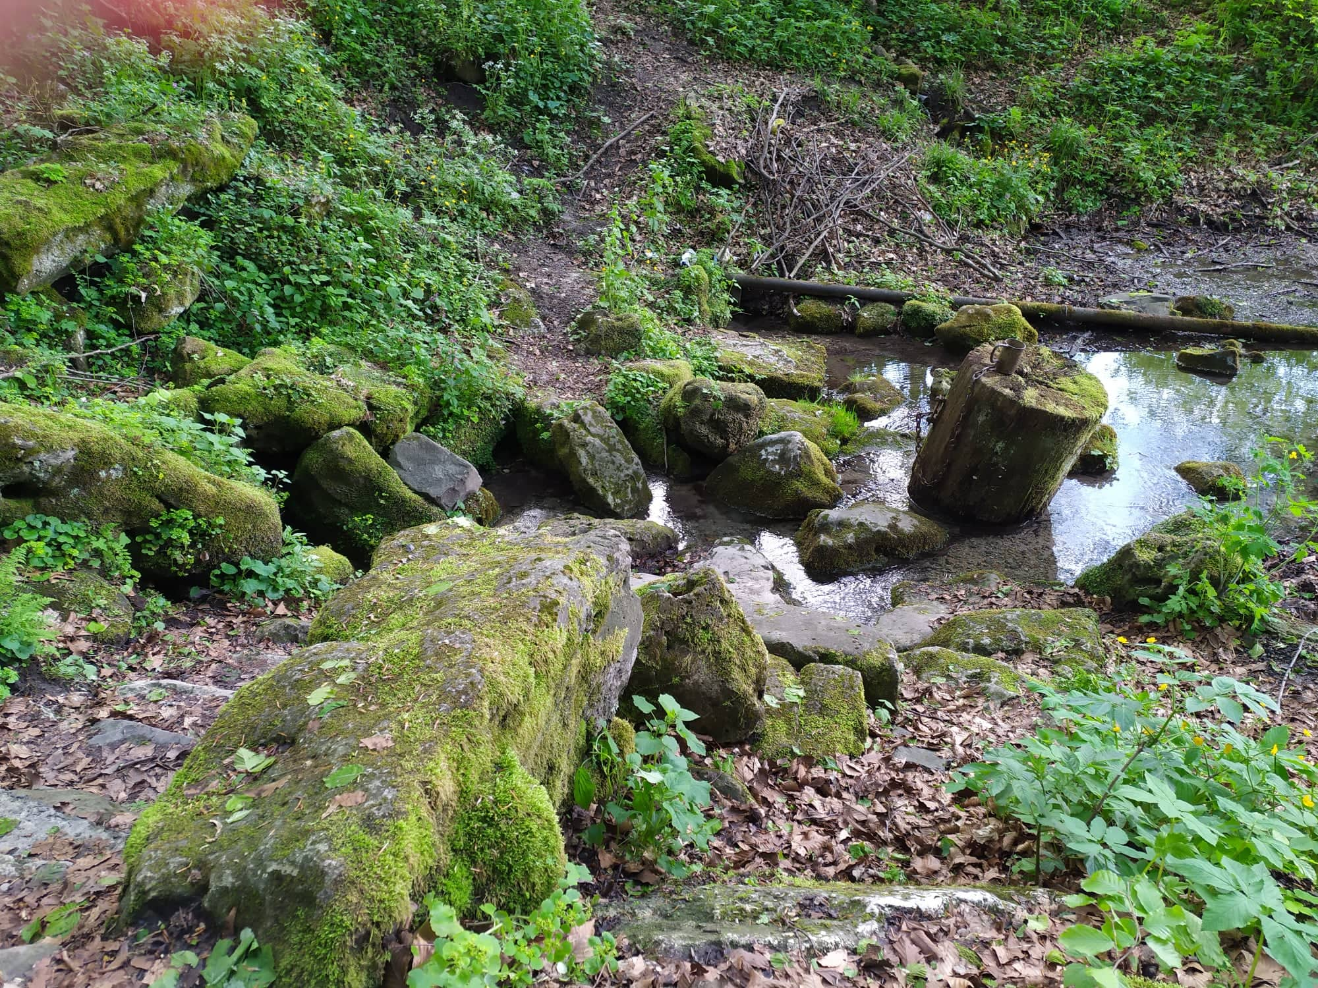
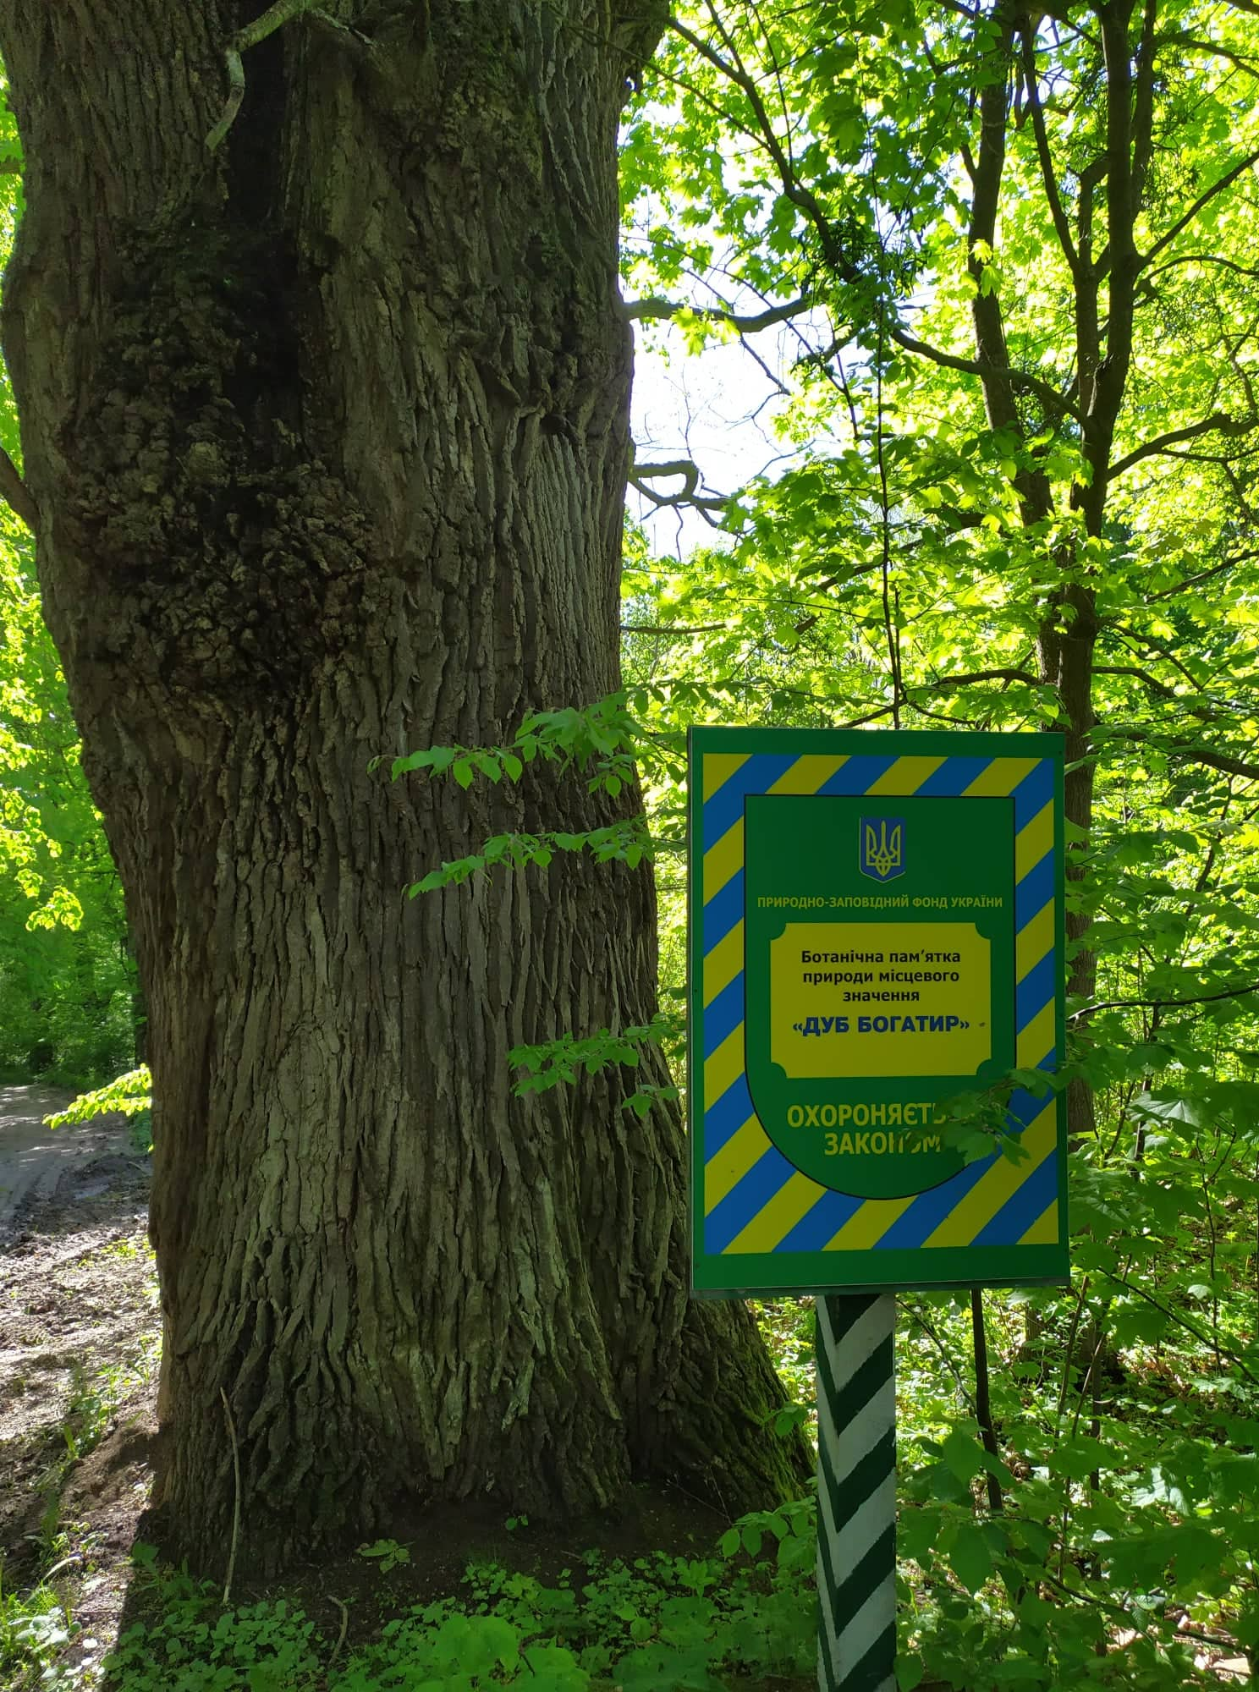
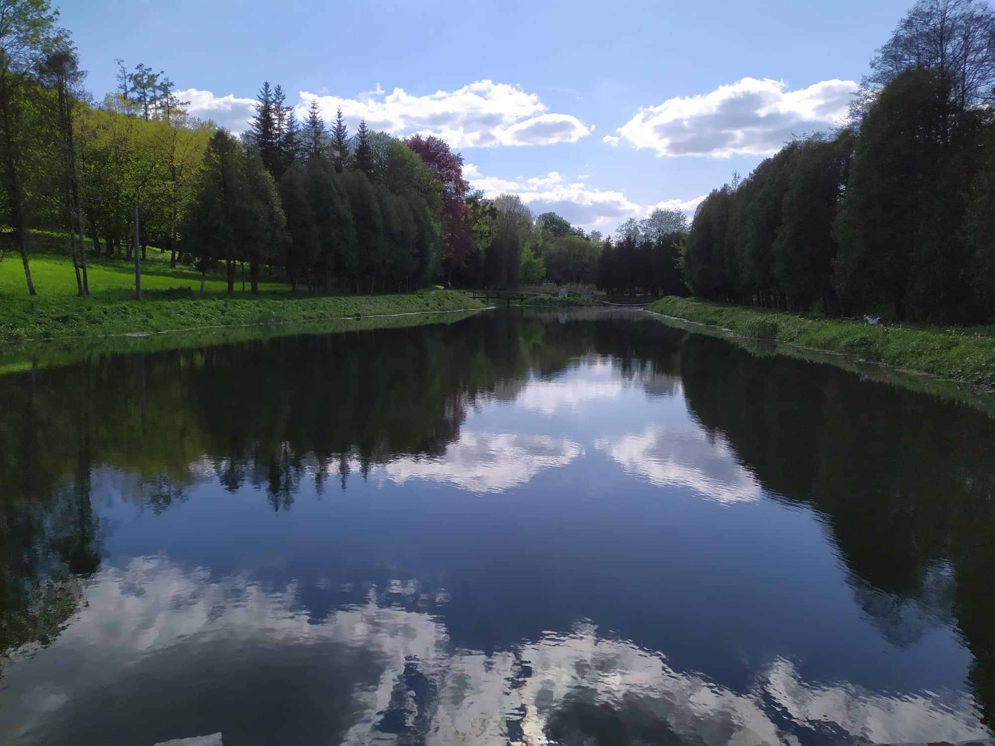

Slide 9
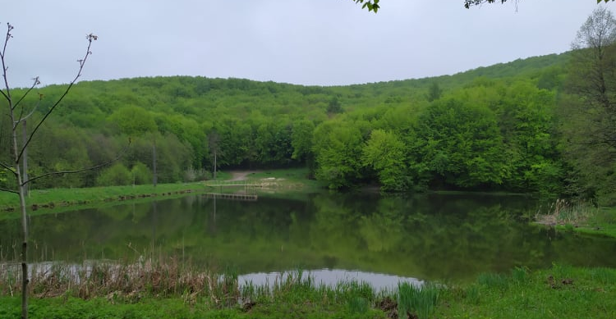
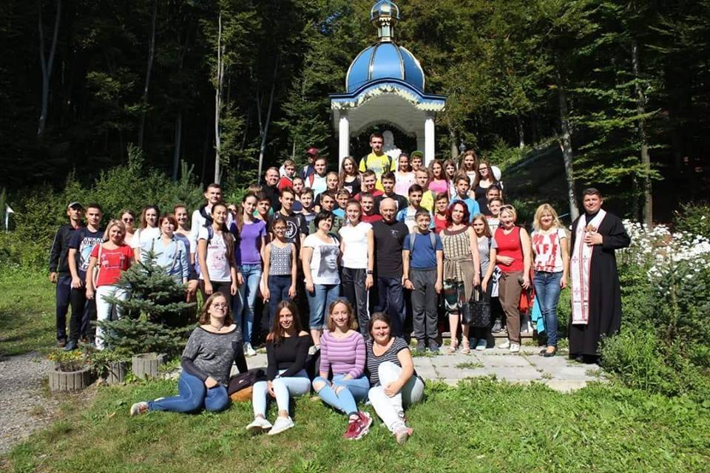
Лісники
Що ж такого цікавого є у Лісниках? А є там урочище, яке носить красномовну назву Монастирок. Перша згадка про монастир (і про самі Лісники) належить до 1320 року. Відомо, що у 1640 році монастир був спалений татарами. З XVII століття монастир належав василіанам. А останні служби відбулися тут у 1941 році. Дерев’яна церква XVII ст. була спалена у 1980 році. Зараз на її місці збудована нова невеличка капличка. А ще тут є джерело із цілющою водою (допомагає при хворобах очей). Над нею також зведена капличка із скульптурою Божої Матері. Поруч є також невеличкий цвинтар із березовими хрестами. Це могили січових стрільців. Природа тут чудова, дуже пишна зелень, високі стрункі дерева, а також мальовниче озеро.

Slide 10
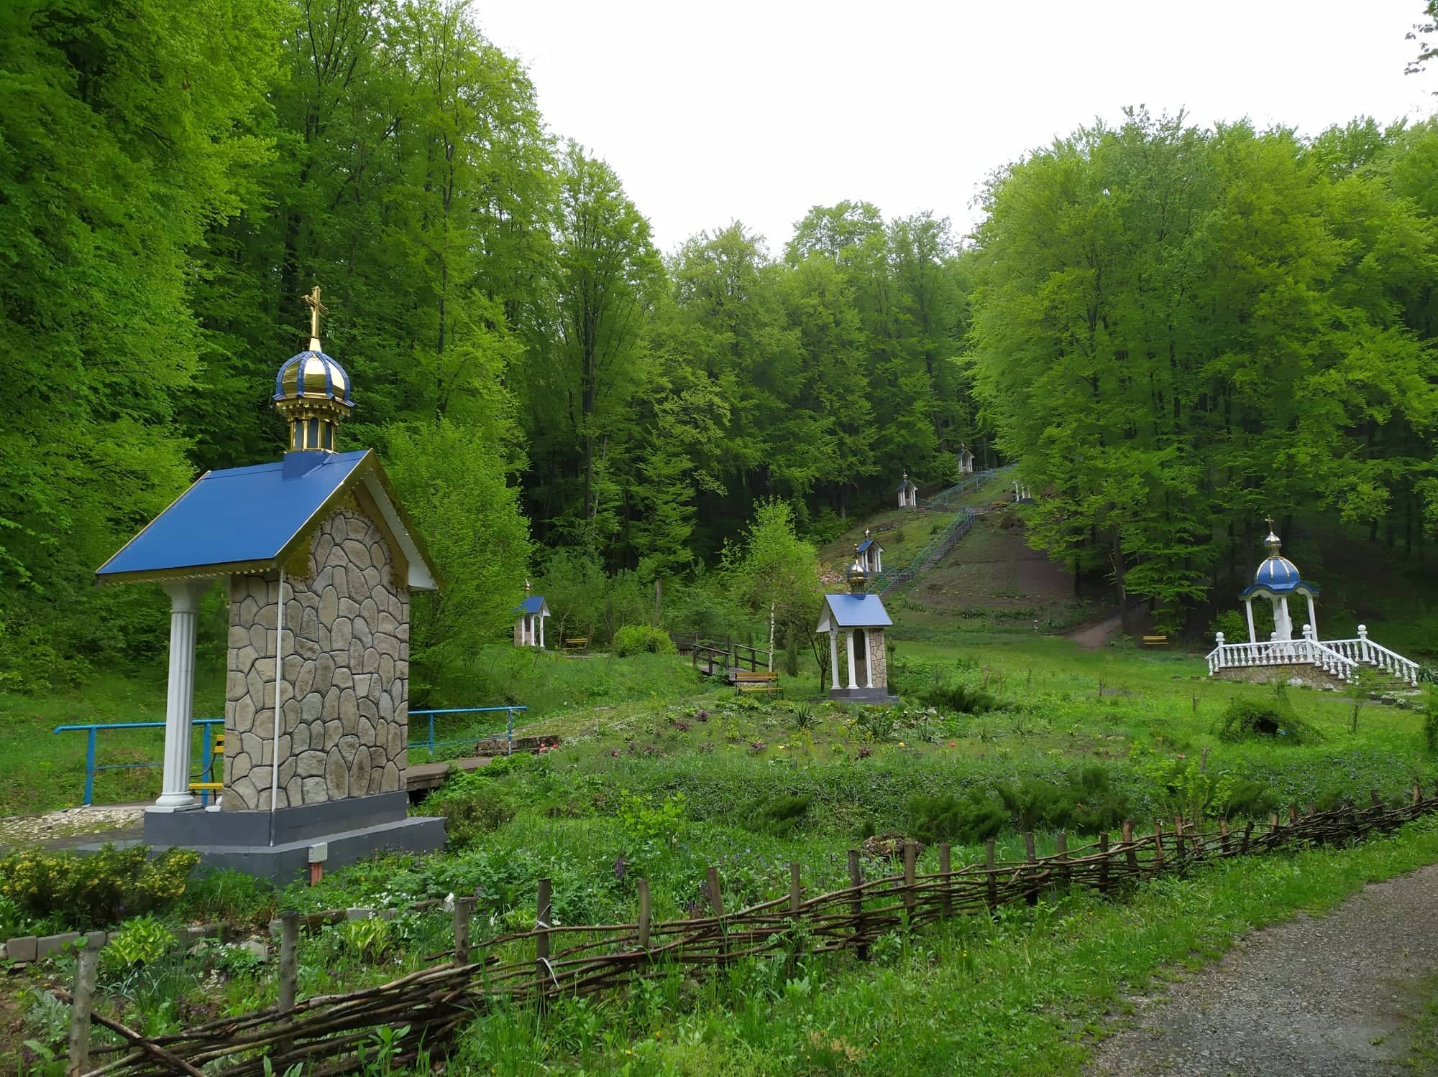
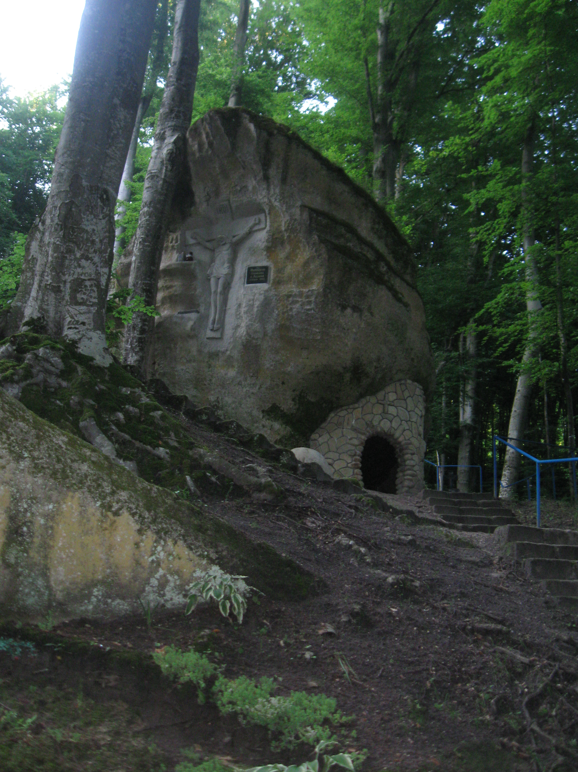

Slide 11
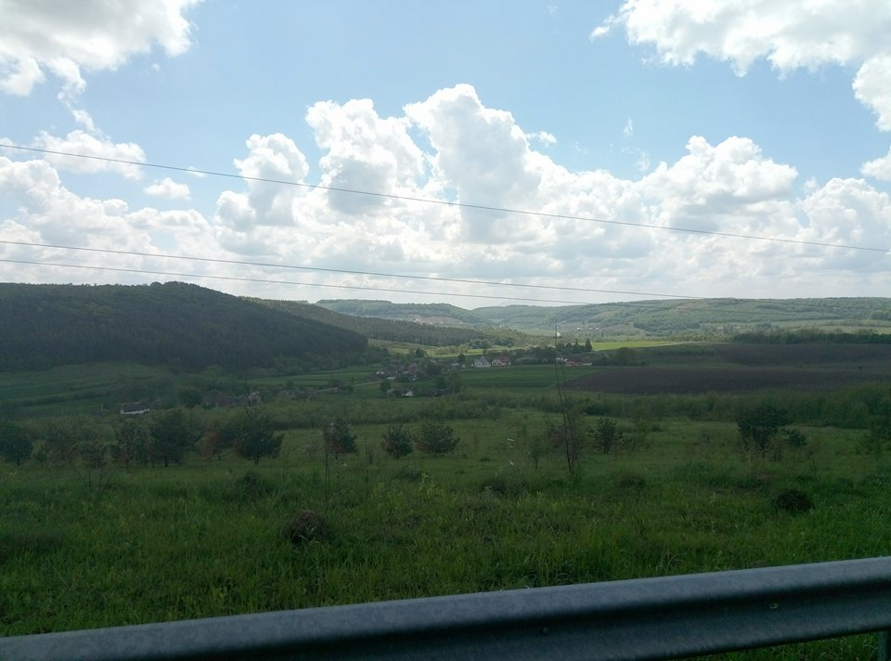

Slide 12
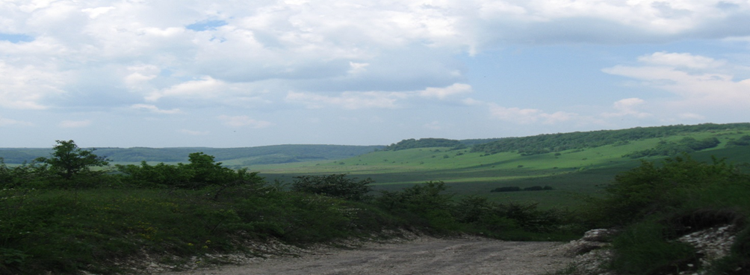
Гутисько
Гу́тисько — село Бережанського району , підпорядковане Підвисоцькій сільраді. Населення — 114 осіб (2003), дворів — 46. Проживають переселенці з Польщі - лемки. Гутисько — один із центрів художнього різьблення по дереву. У селі відбулися 2 перших крайових фестивалі лемківської культури (1999, 2000). Тут функіонує музей різбярства та лемківщини та турецький цвинтар – меморіал, поряд Голицький ботаніко-ентомологічний заказник загальнодержавного значення.

Slide 13
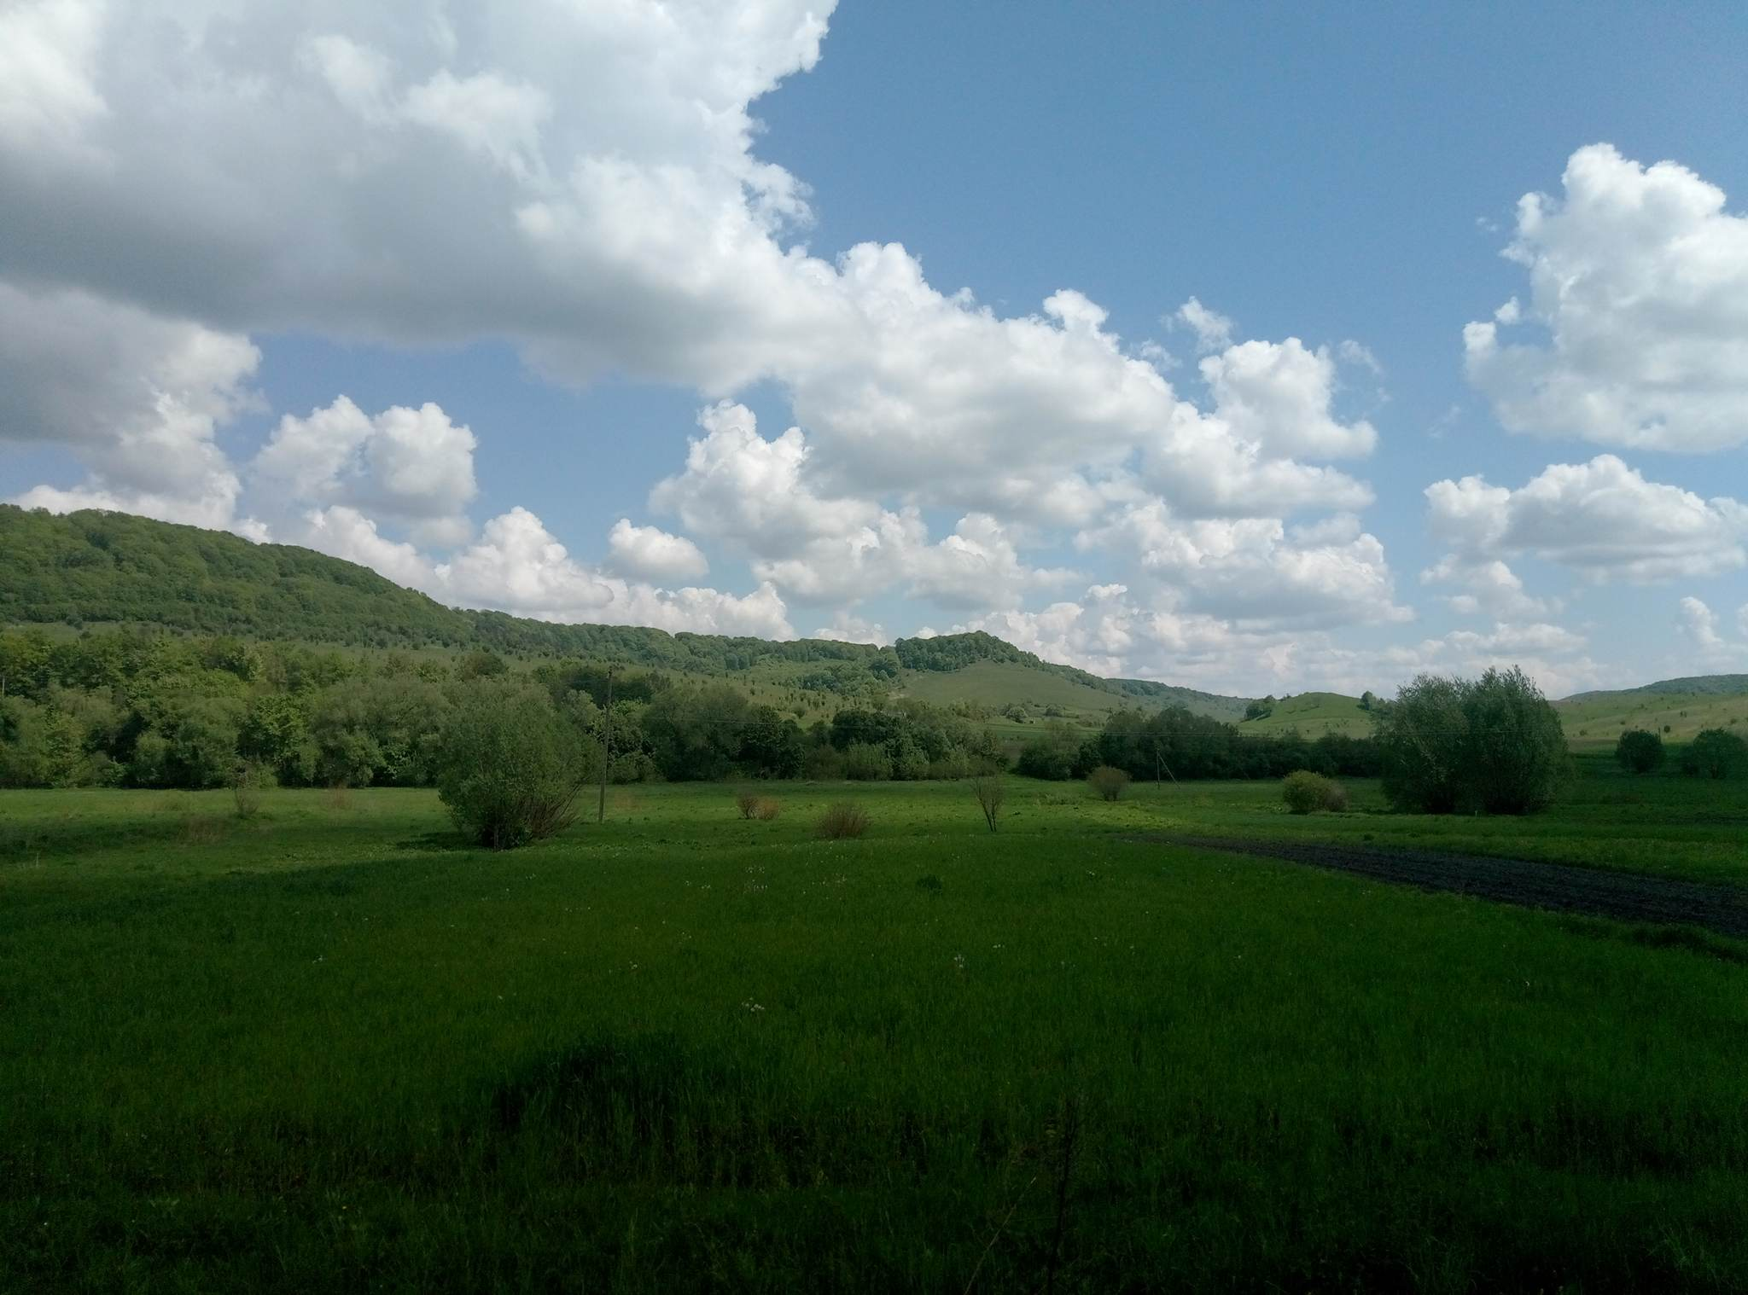
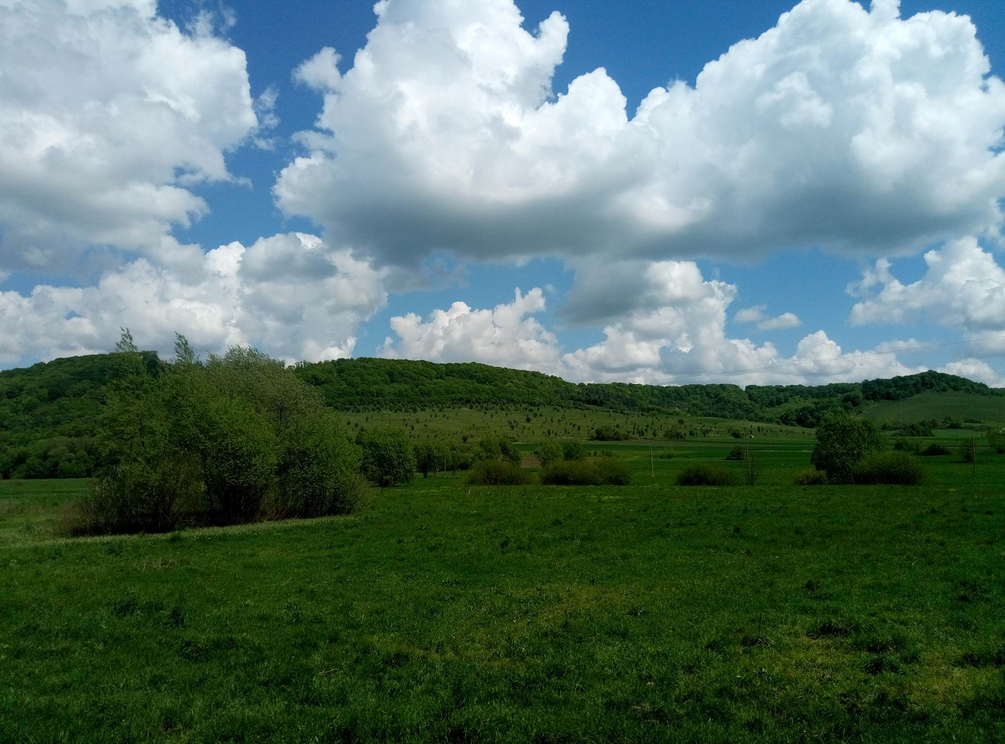
Голицький ботаніко-ентомологічний заказник

Slide 14
Гора Попелиха
Попелиха — гора, розташована біля села Мечищів Бережанського району, абсолютна висота 443 метри над рівнем моря. Бережанщина входить до географічної зони Опілля — найвищої, найбільш розчленованої частини Подільського плато та Тернопільської області.

Slide 15
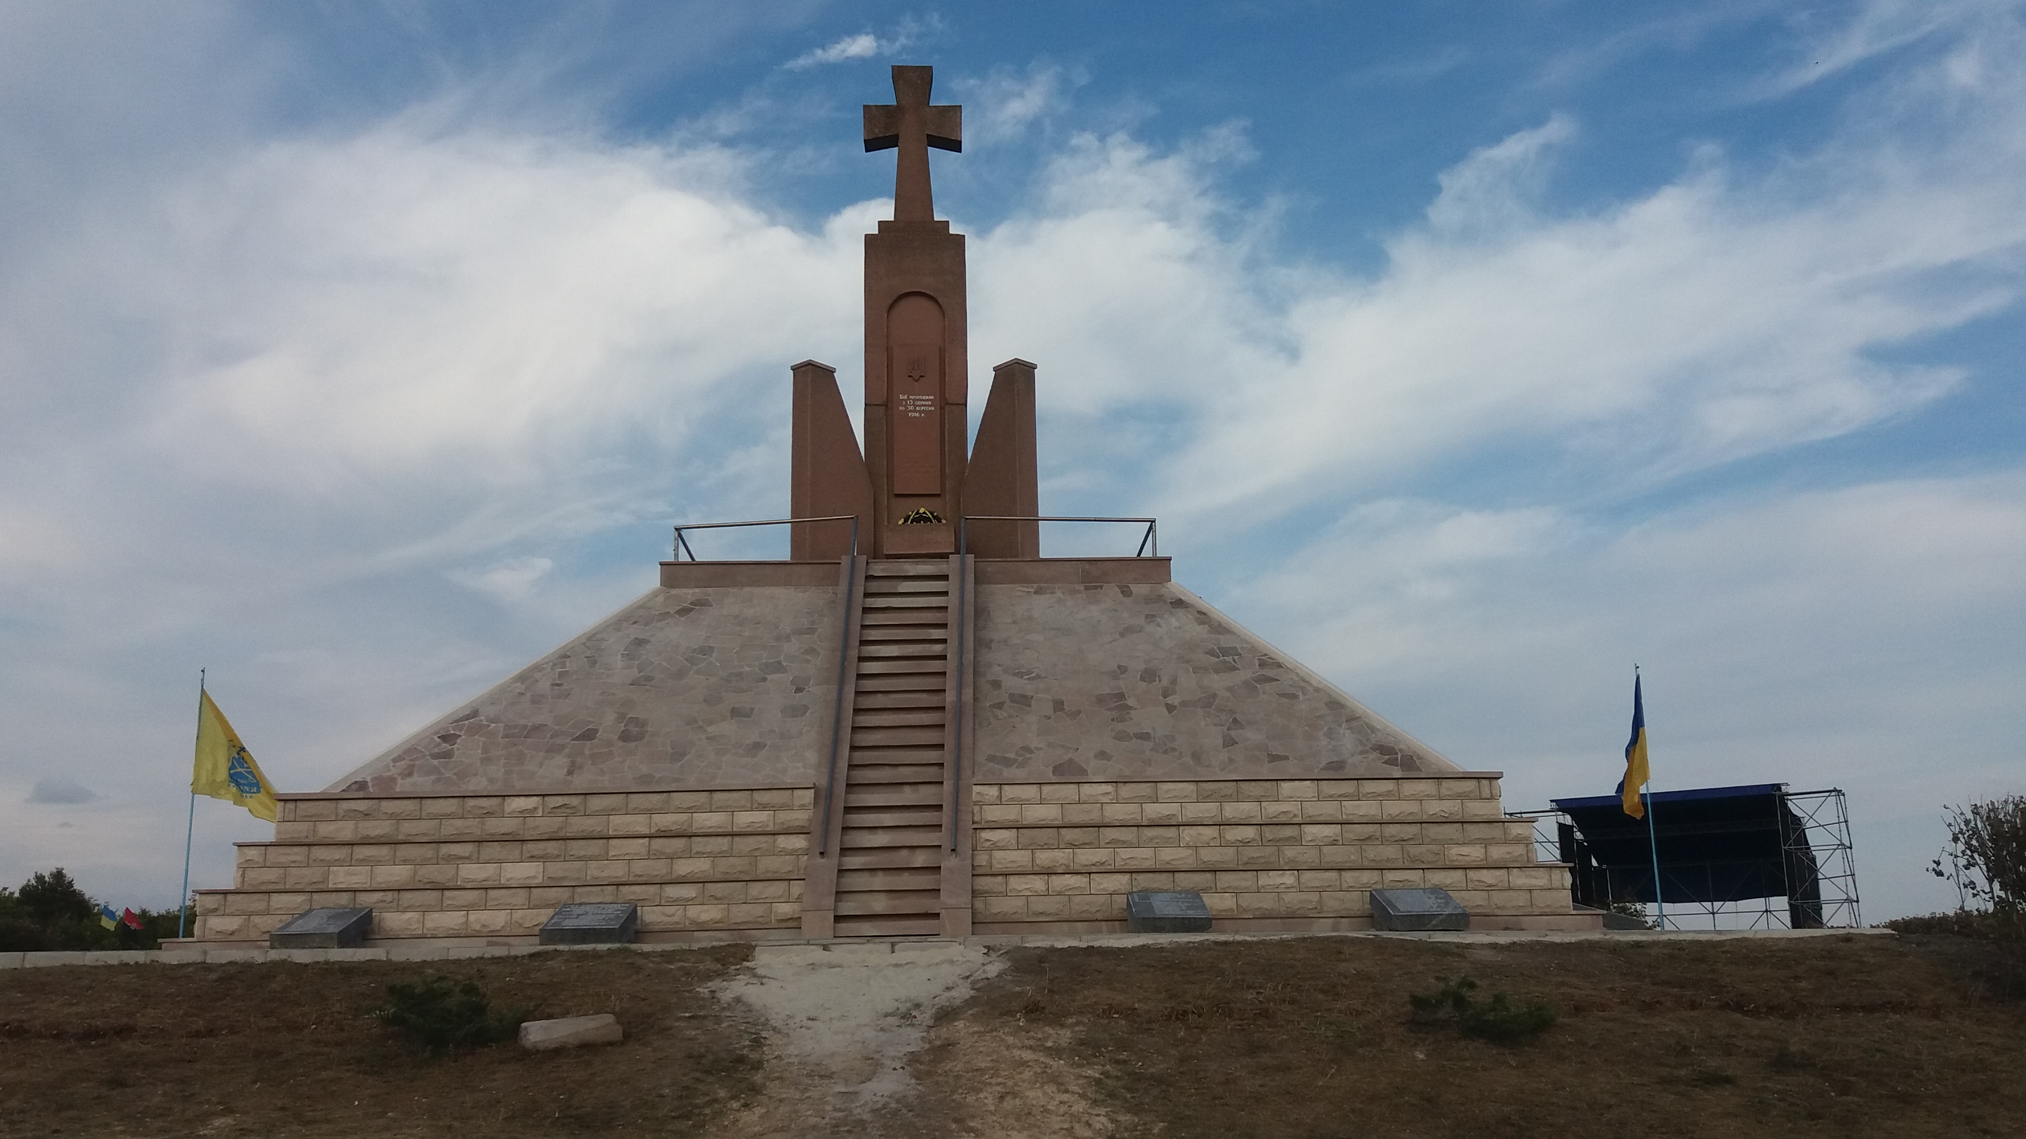
Гора Лисоня
Гора Лисоня – величний символ боротьби українців за свою незалежність. Саме тут 2 вересня 1916 року відбулася найкривавіша битва легіону українських січових стрільців з російською царською армією. Щоб знищити пам’ять про це місце, українцям забороняли відвідувати меморіальний курган на цій горі польська, гітлерівська та радянська влади.Лисоня стала знаною на українських землях як місце героїчної слави і болючих втрат Українських Січових Стрільців.

Slide 16
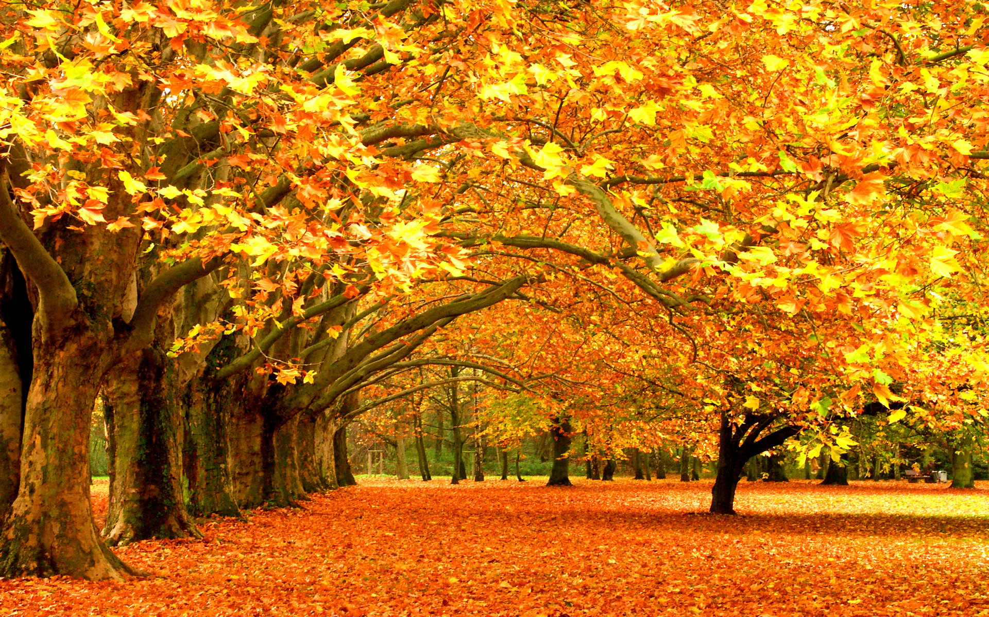
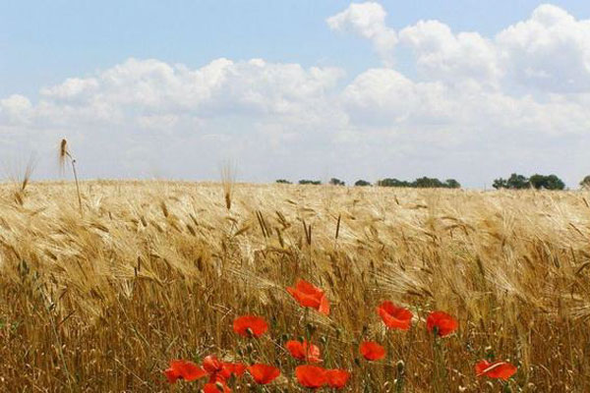
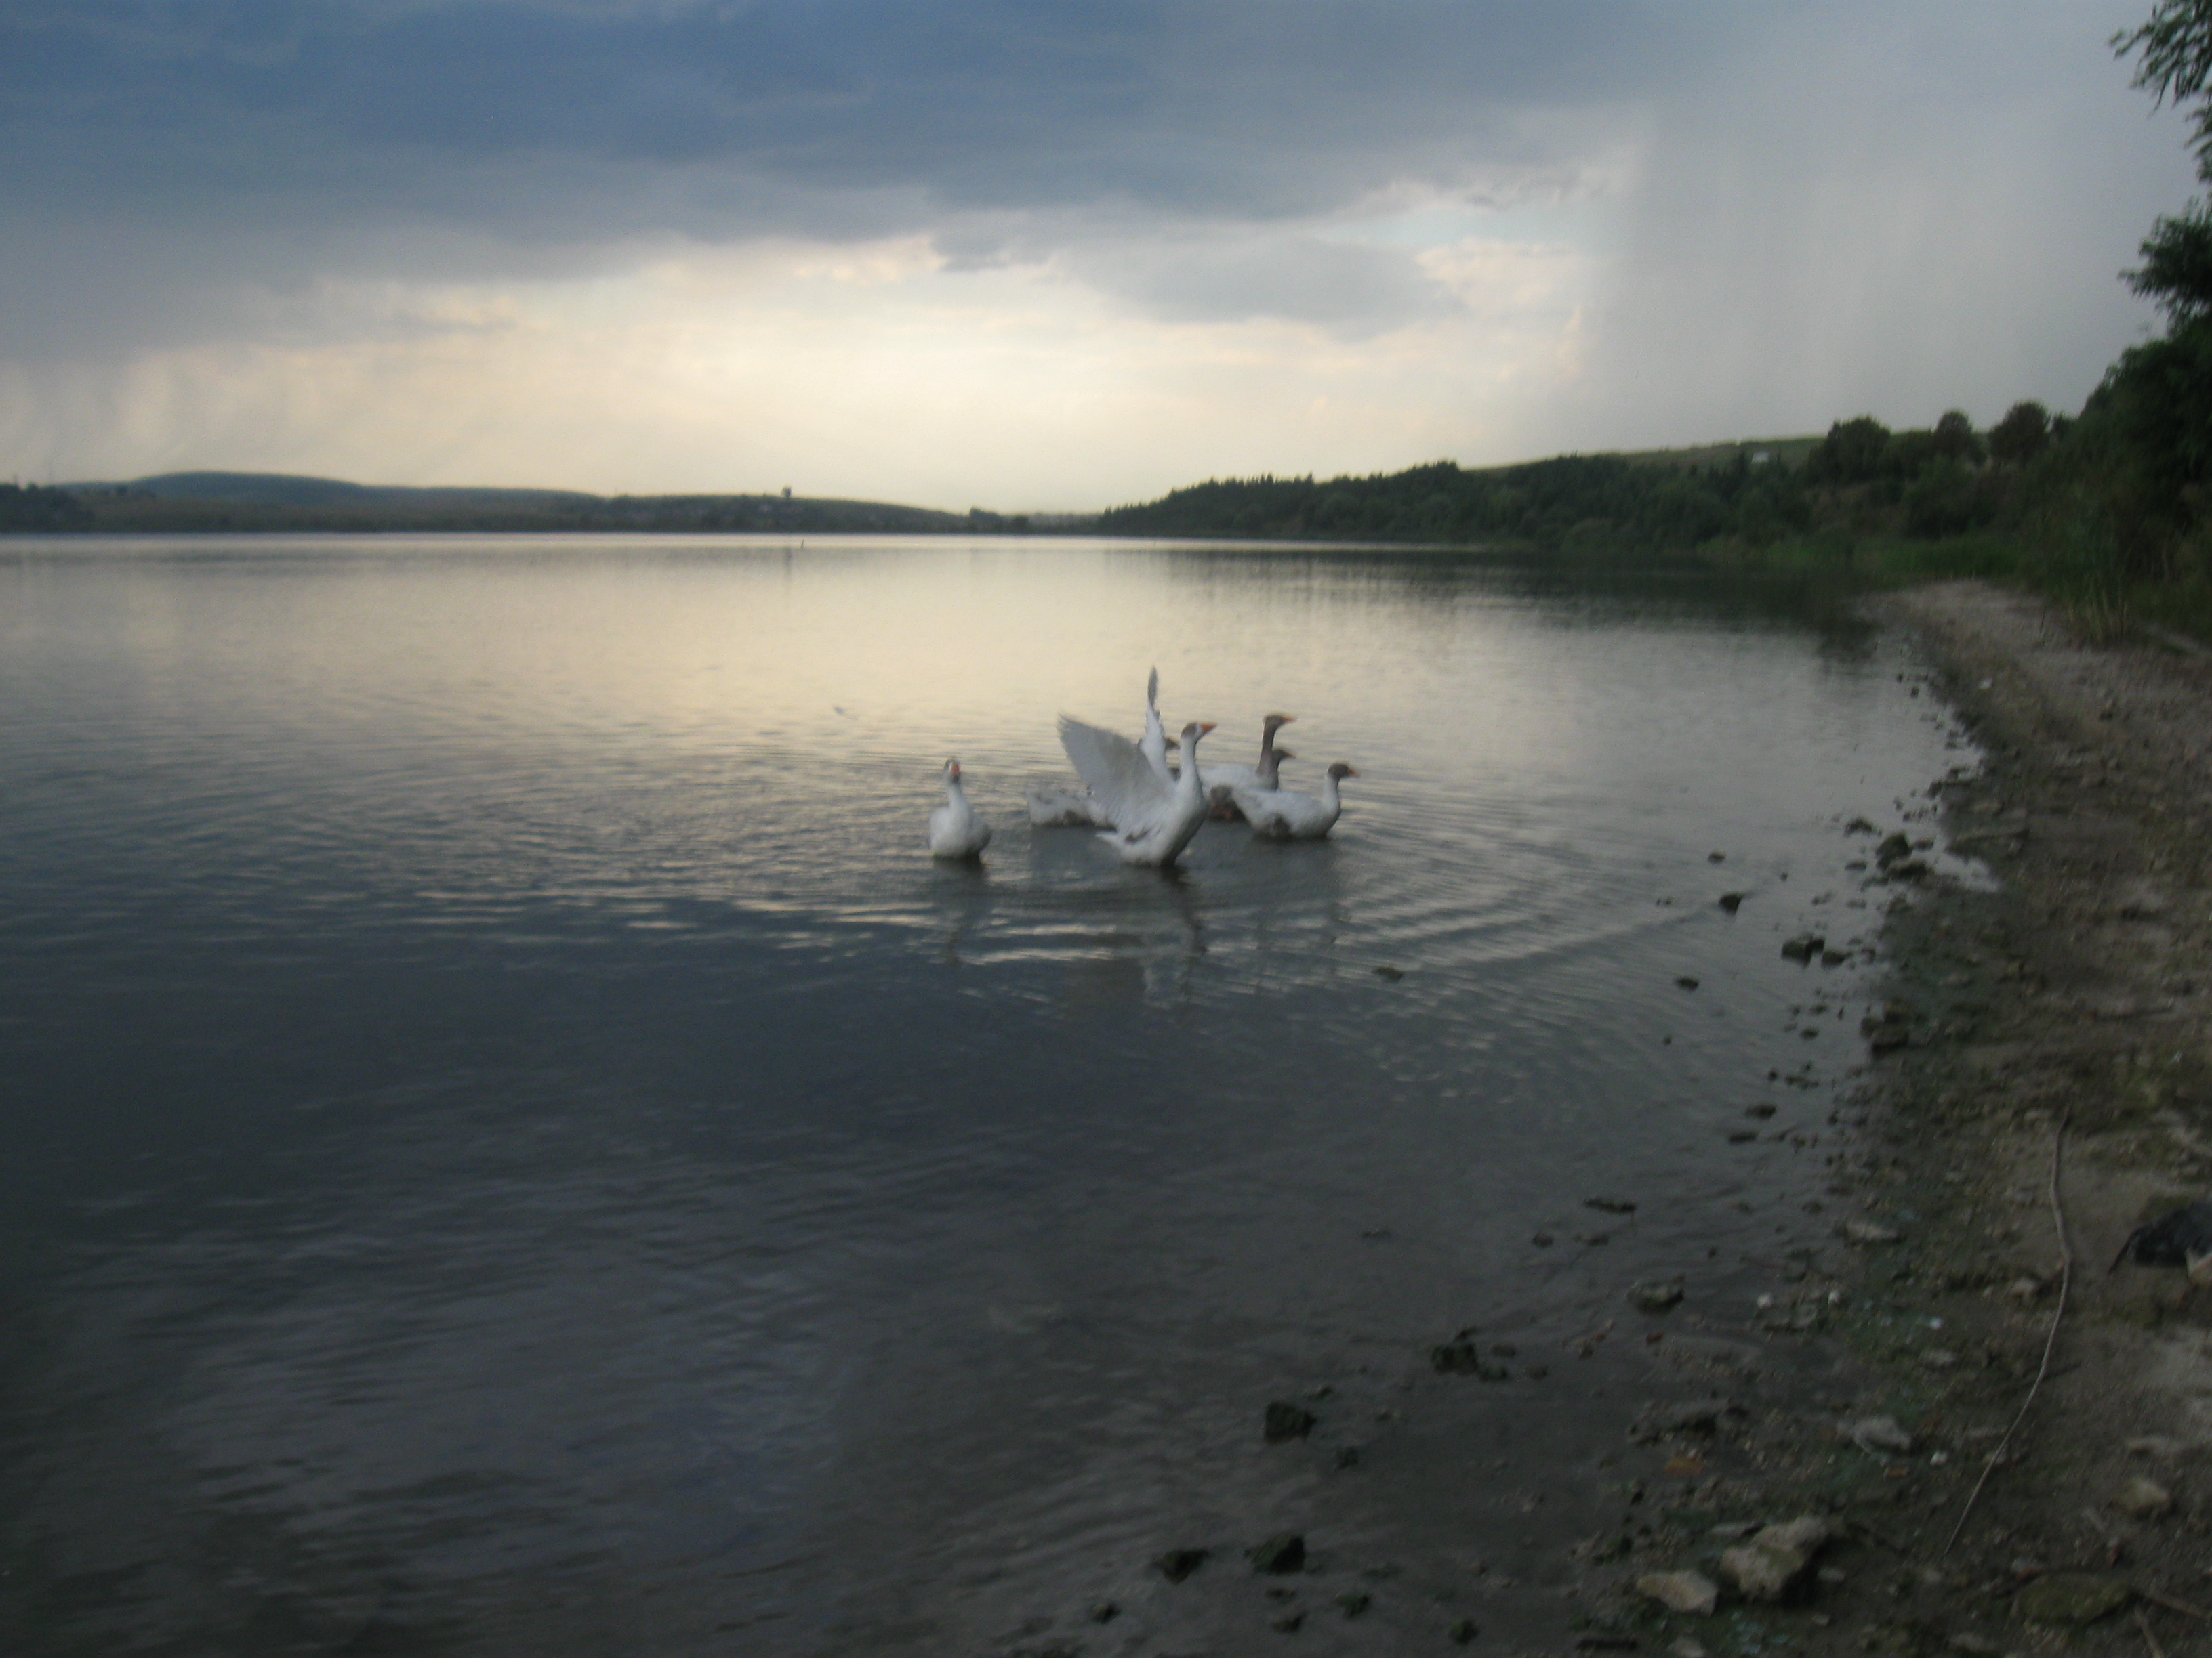
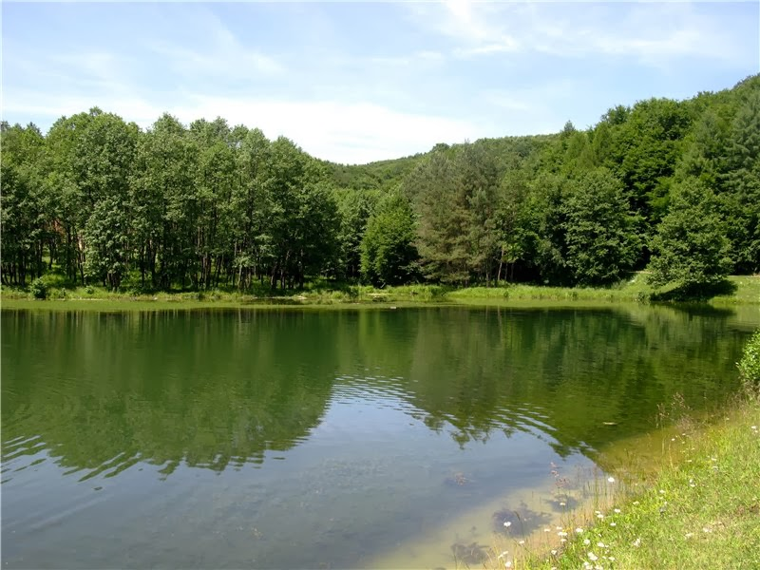
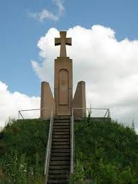
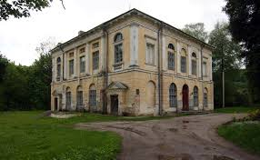
Чекаємо в Бережанах, побувайте в Раю!

Slide 17
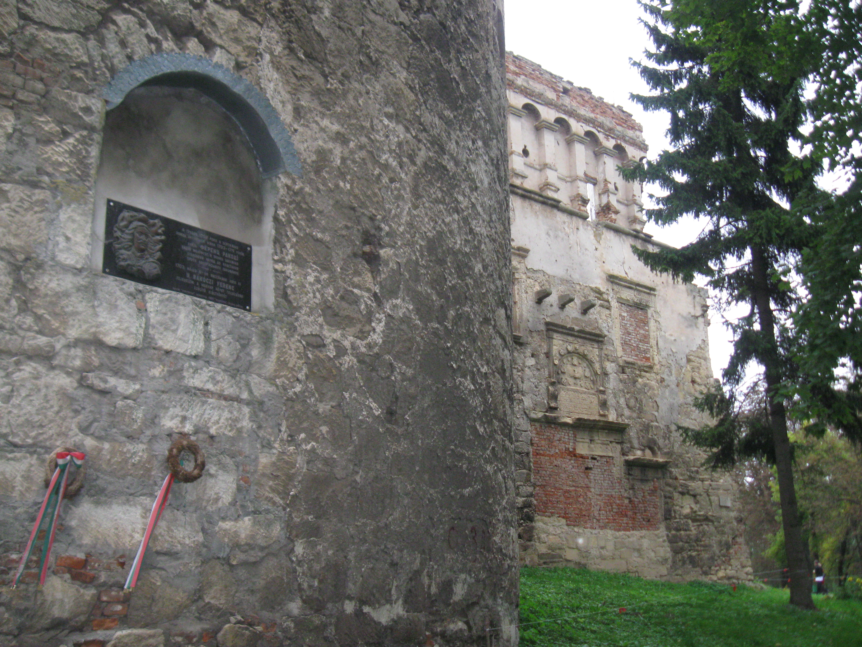
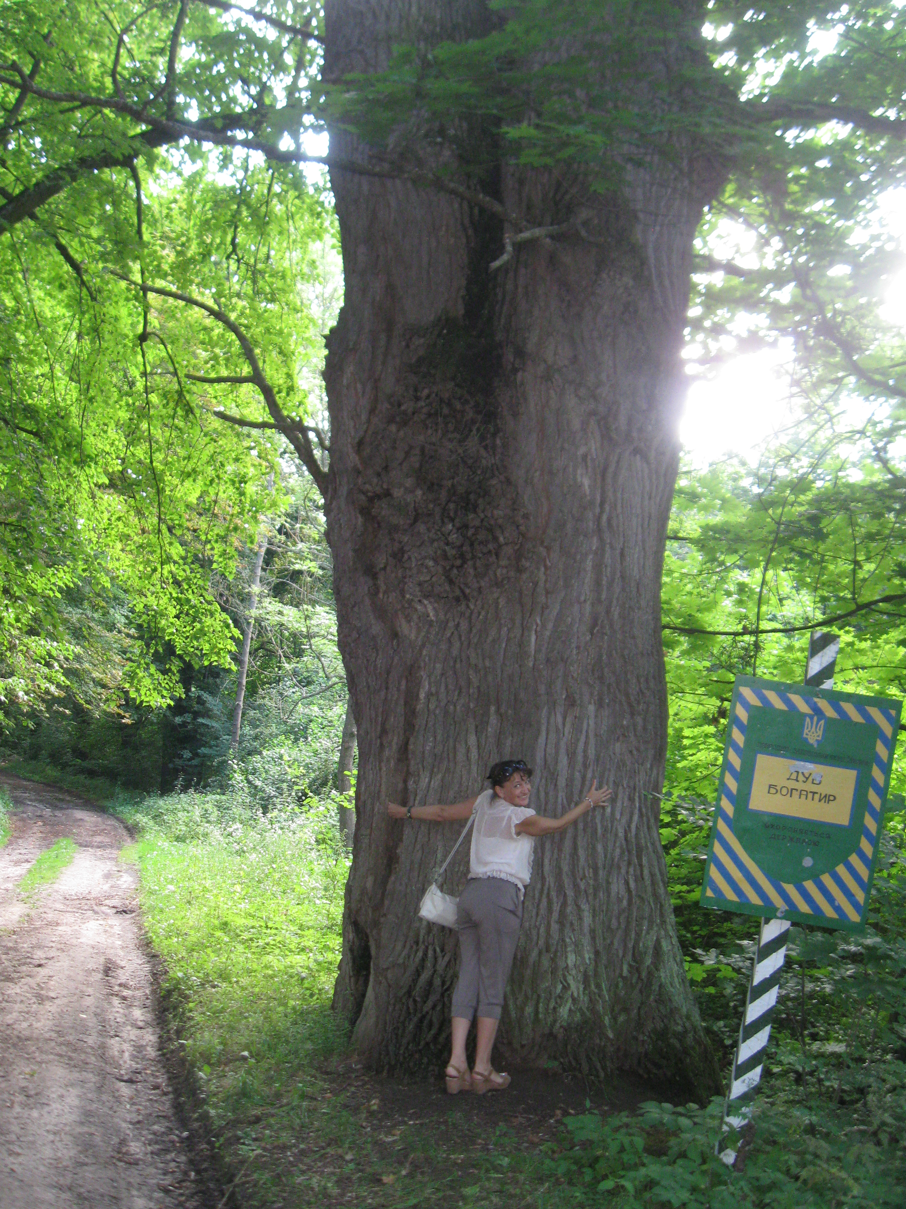
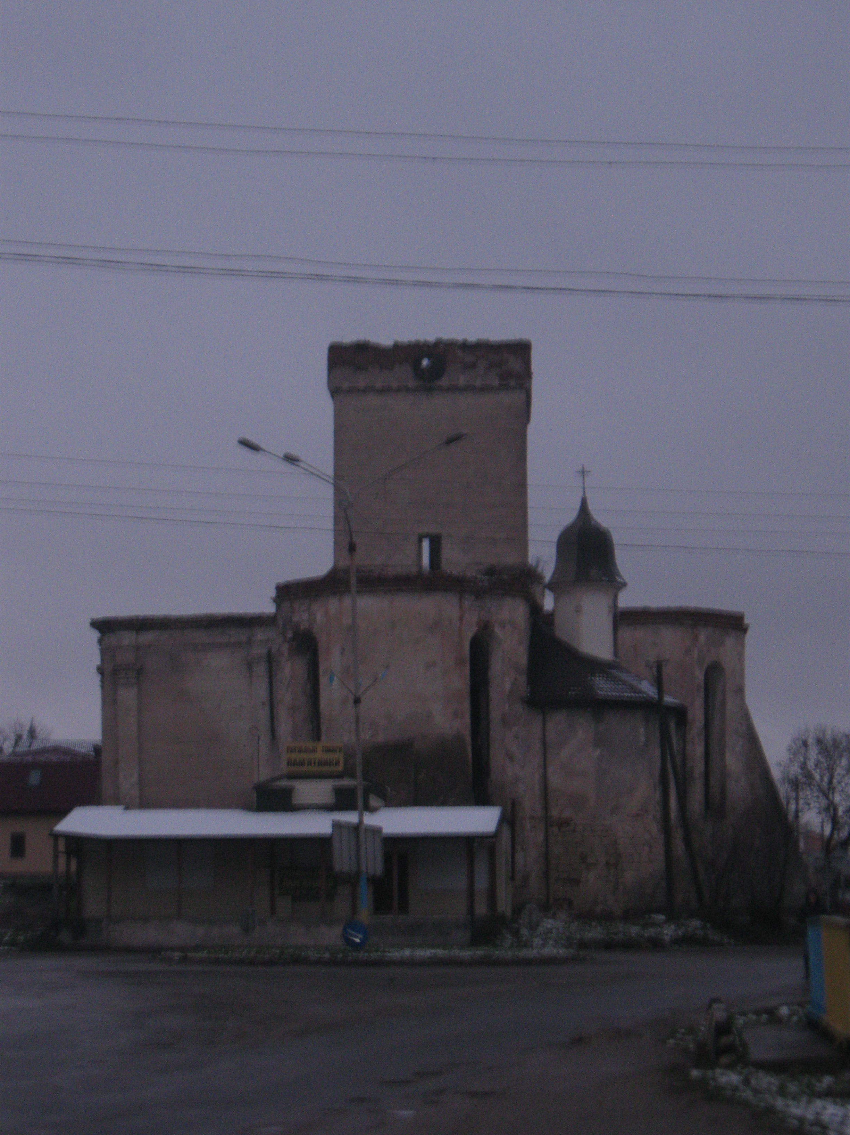
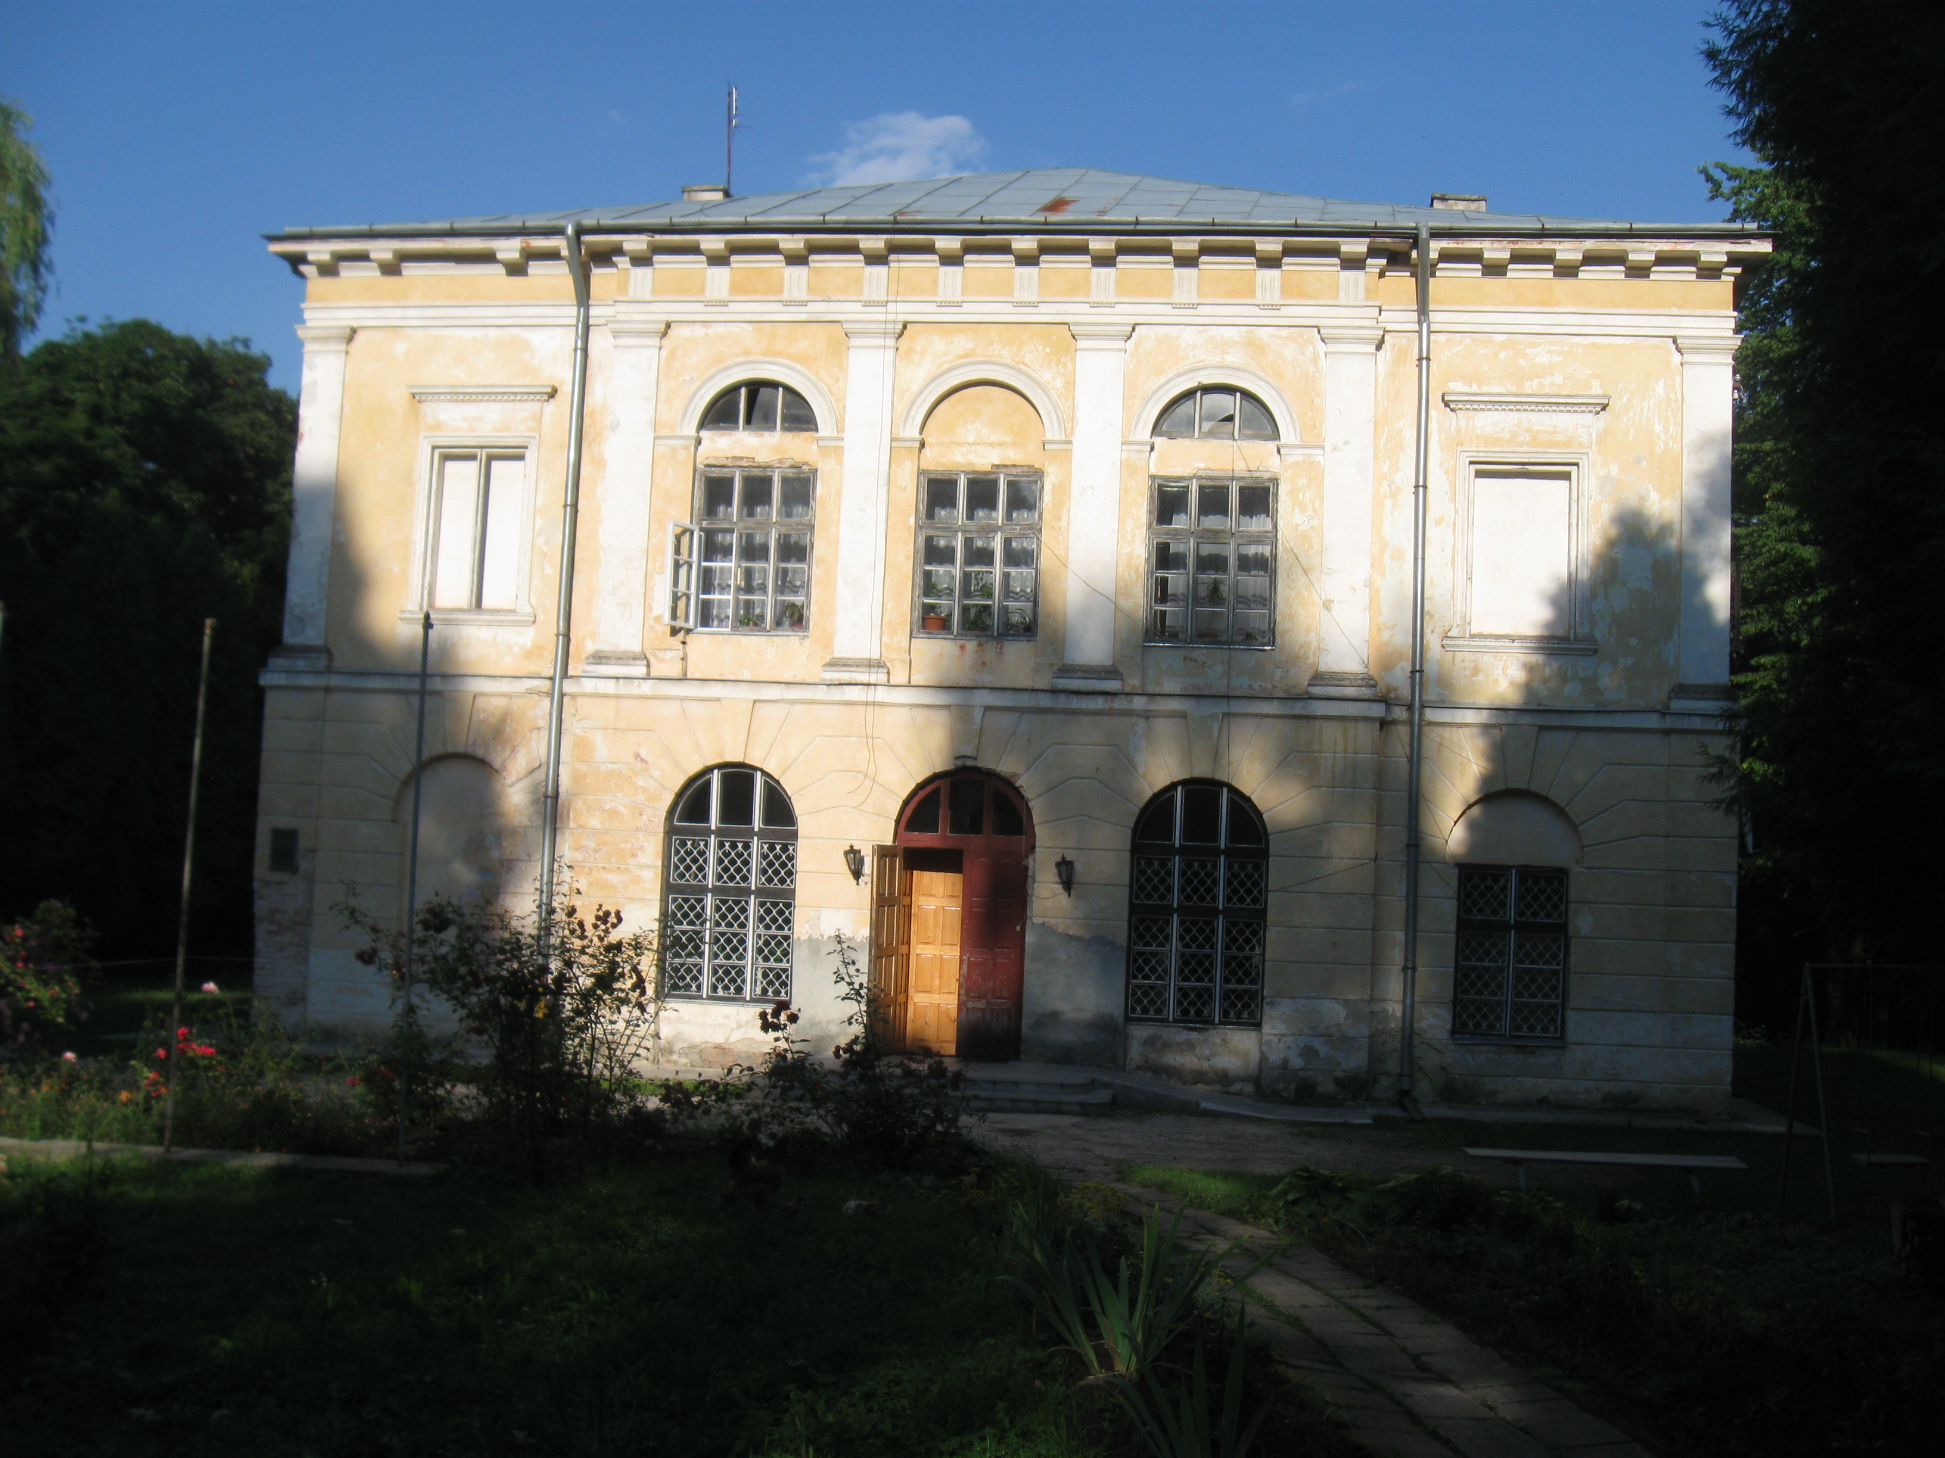
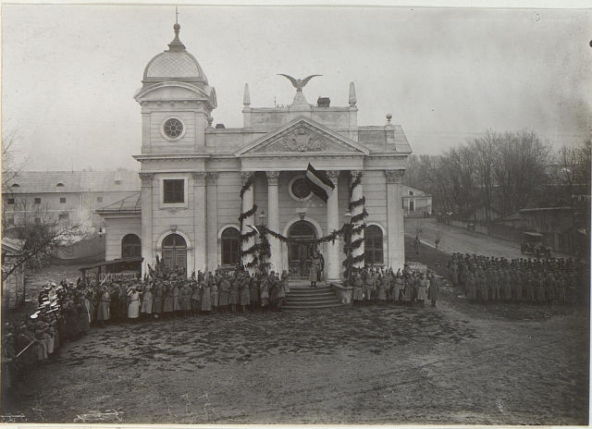

Slide 18
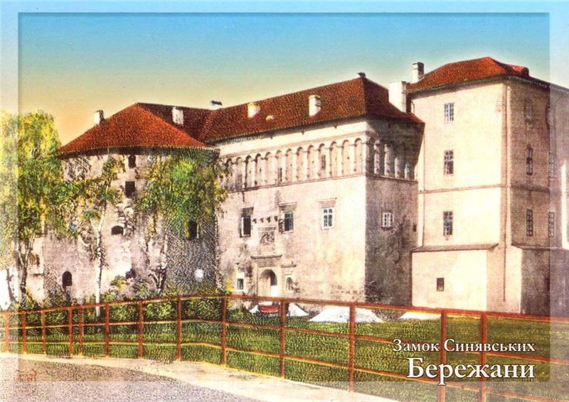
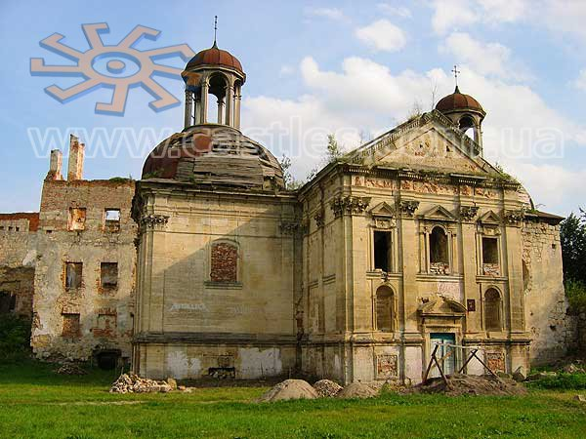
У 1534-1554 рр. Микола Синявський зводить Бережанський замок. Будували його італійські майстри за новоголандською системою, за якою пропонувалося не піднімати фортифікацію над місцевістю, як зазвичай робили, а маскувати в навколишніх природних умовах. Отже, першою особливістю, що вирізняє його з поміж інших фортифікаційних споруд, так це місце розташування. Бережанський замок поставили на болоті, в глибокій річковій долині – на острові, утвореному двома рукавами річки Золотої Липи. Другою особливістю Бережанського замку можна назвати те, що ззовні він мав вигляд міцної та неприступної фортеці, а в середині – вишуканим і затишним палацом.

Slide 19
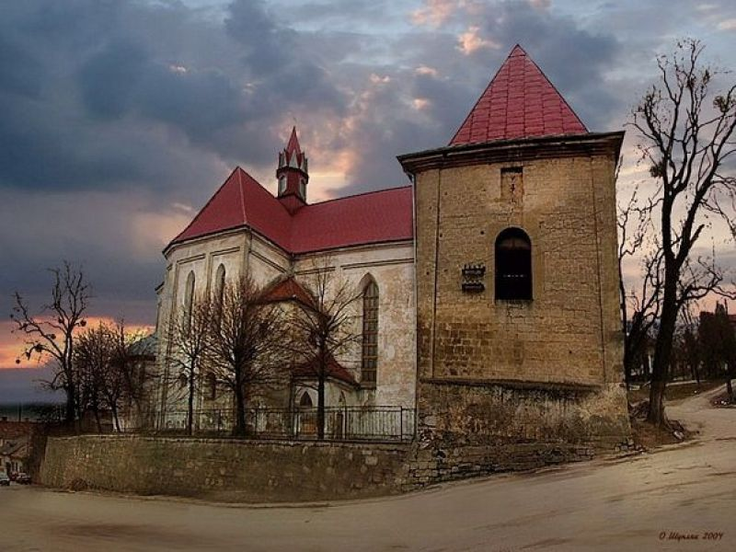
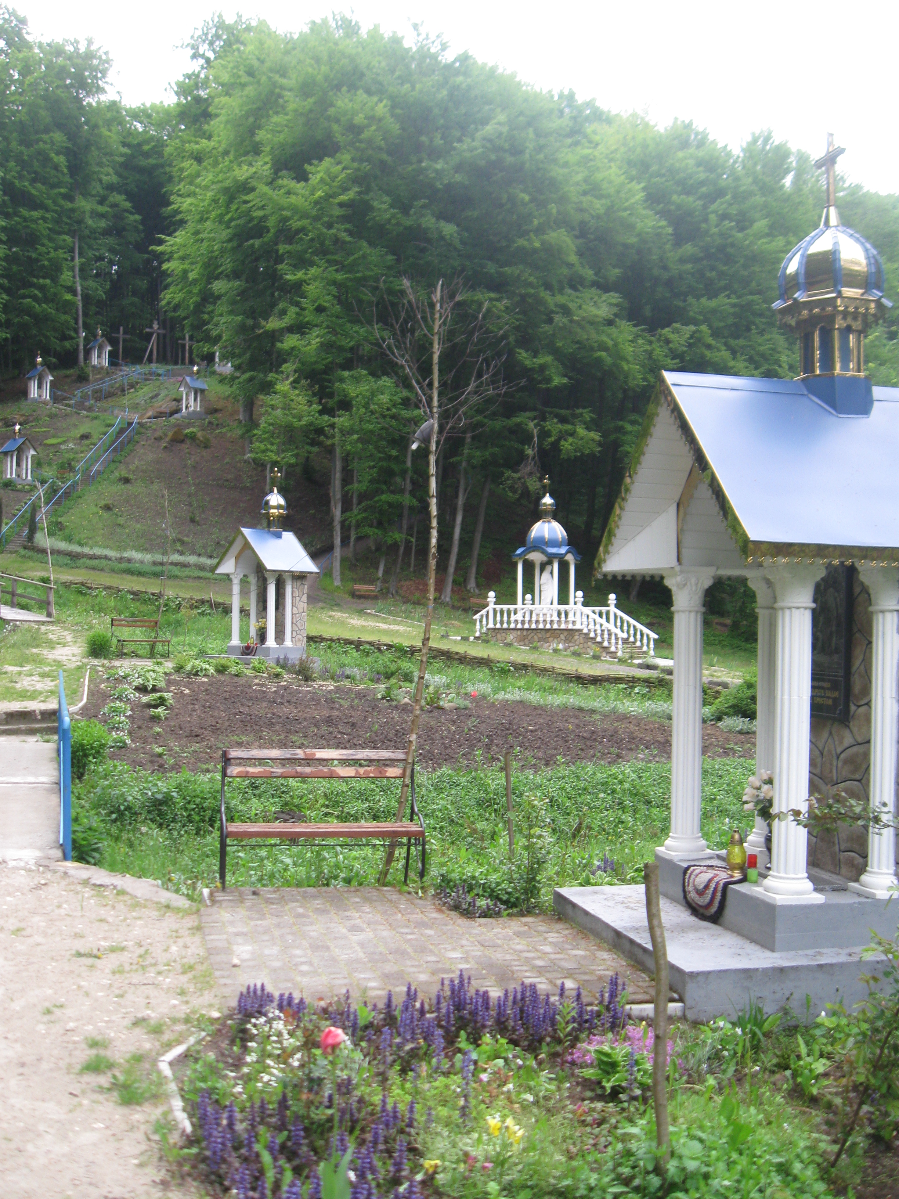
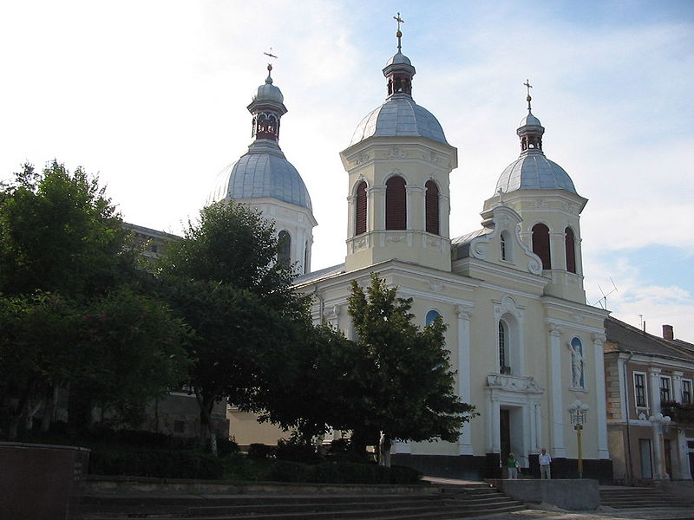
Бережанські святині
В храмах міста Бережан знаходяться мощі святих, до яких можна прикластись та образ чудодійної ікони, хресна дорога, цілюще джерело.

